Slide 1


基于Mpvue的在线书城小程序
毕业论文答辩
姓名：
蔡丽芝
软件工程（移动信息工程）
专业：
Notes:
中大

Slide 2

综述
小程序端
目 录 CONTENTS
爬虫与数据库
后端接口与缓存
成果展示

Slide 3
PART 1
综述

Slide 4

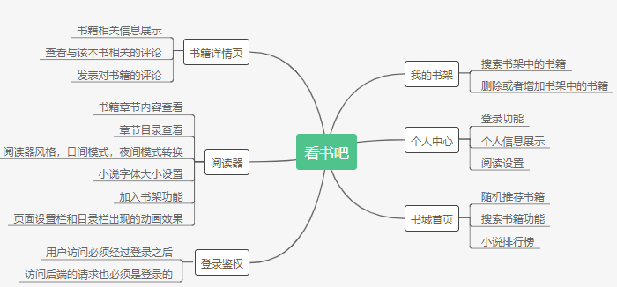

综述
小程序
Node
Mysql
数据库
Redis
缓存

Slide 5
PART 2
小程序

Slide 6
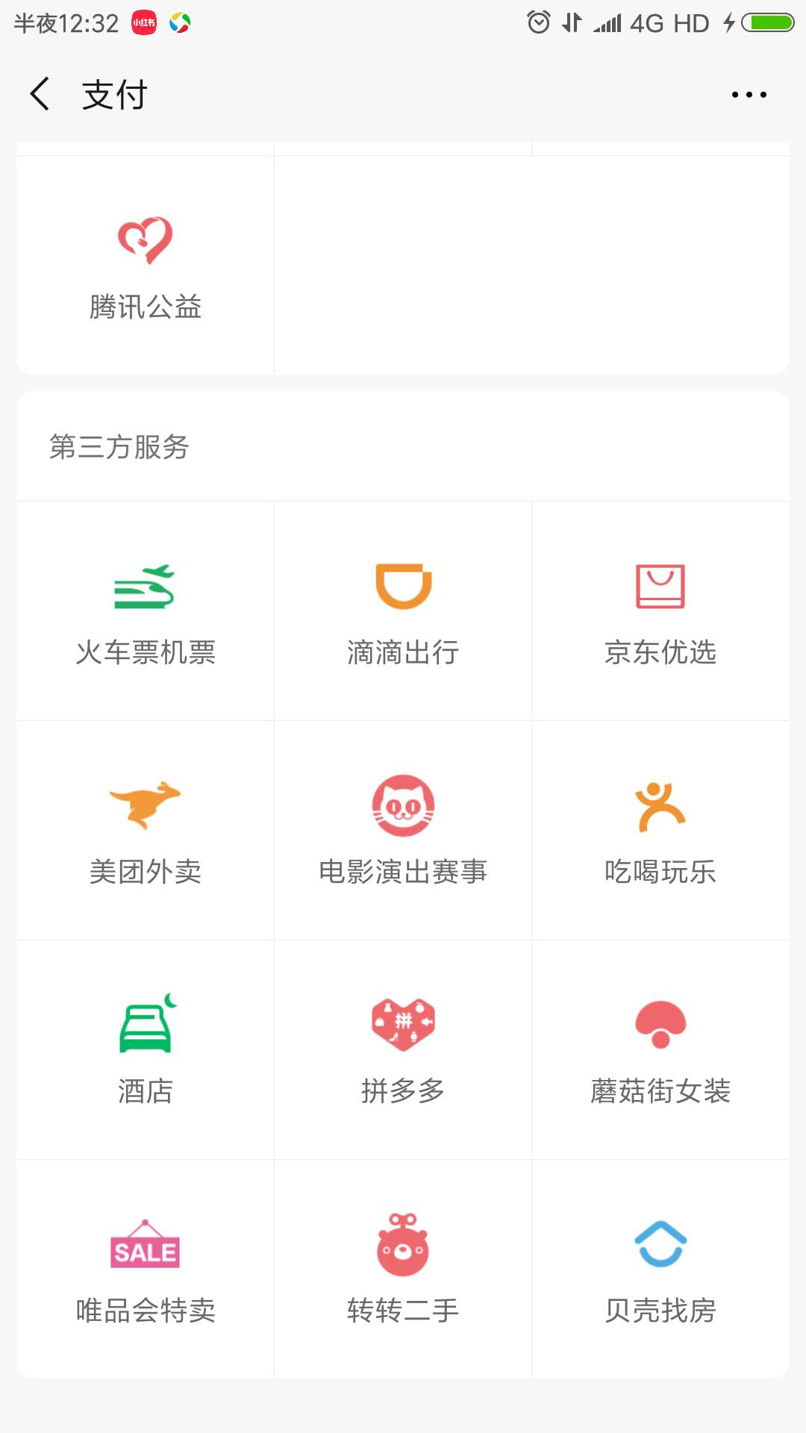
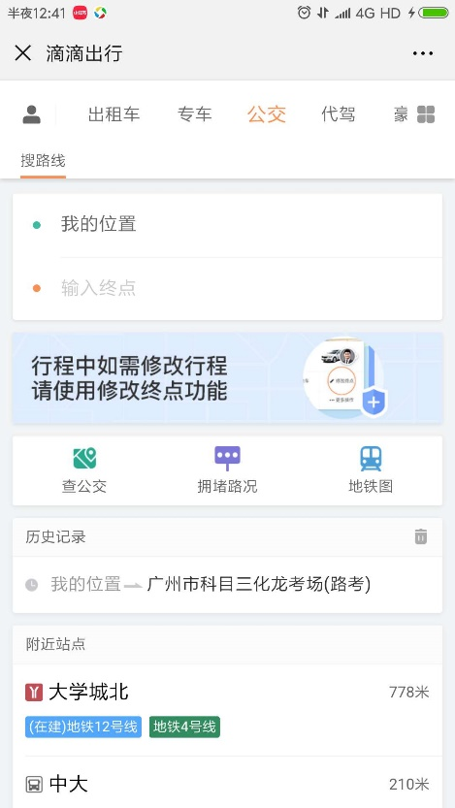
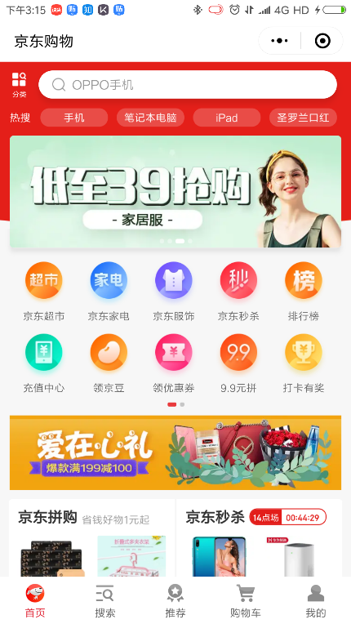
选择Mpvue原因
微信小程序优势
免安装，不占内存
强大的社交圈资源
Notes:
因为小程序前端代码都是存在微信服务器上的，在腾讯云端存放呢，所以无需加载，直接就打开了，速度也比较快。并且还不占用手机内存。

Slide 7
选择Mpvue原因
微信小程序缺点
利用率
成本
效率
小程序使用自己的一套技术栈开发
1
载体平台具有一定的局限性，
只能在微信端运行
多端复用(H5项目和小程序)
3
2
Notes:
因为小程序前端代码都是存在微信服务器上的，在腾讯云端存放呢，所以无需加载，直接就打开了，速度也比较快。并且还不占用手机内存。

Slide 8
选择Mpvue原因
基于Mpvue开发
1
2
3
使用 Vue.js 开发小程序
实现小程序和 H5 组件复用
多端运行，浏览器和微信均可运行
学习成本降低，效率利用率提高。

Slide 9
PART 3
爬虫与数据库

Slide 10
选择Mpvue原因
网络爬虫获取小说资源
信息配置
书籍基本信息
爬虫
内容爬取
章节内容
Node.js
定义表结构
数据库操作
书籍信息存储

Slide 11
PART 4
后端接口与缓存

Slide 12
后端接口
Method | route | param | describe
post | /login | Code: 临时登录凭证 | 登录接口
get | /getBookDetail/:bookId | bookId: 书籍唯一ID号 | 根据bookId获取书籍基本信息，如作者，简介
get | /getContentById/:sectionId | sectionId: 章节唯一ID | 根据sectionId获取章节内容
get | /getBooksByBookName/:bookName | bookName: 书名 | 根据书名获取书本信息
get | /getCommentsByBookId/:bookId | bookID: 书籍唯一ID号 | 根据bookId获取该书籍相关的评论
get | /getSectionsBybookId/:bookId | bookId: 书籍唯一ID号 | 根据bookId获取该书籍的章节列表信息
post | /subComment | bookId: 书籍ID avatarUrl: 用户头像 star: 评价等级 content: 评价内容 nickName: 用户昵称 | 发表评论

Slide 13
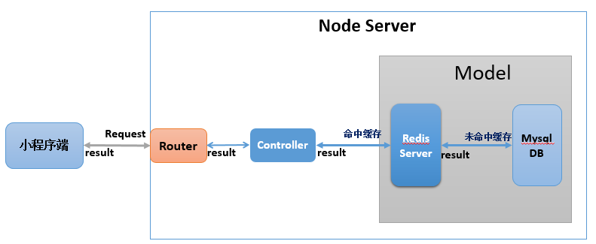
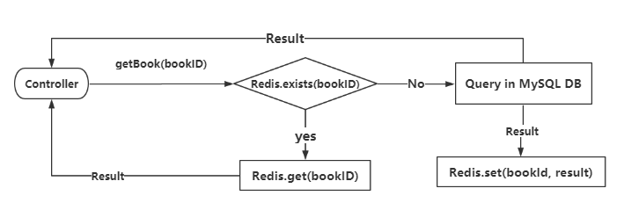
后台缓存机制

Slide 14
PART 5
成果展示

Slide 15
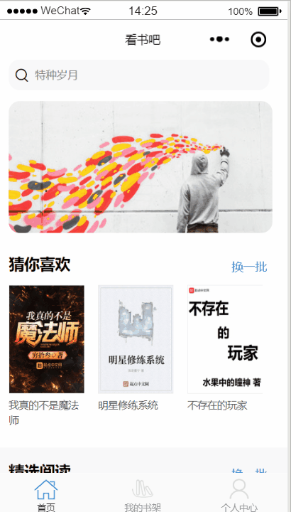
成果展示
搜索，书籍详情页，评论
书城首页
历史搜索，模糊查询
发表评论，评论查看

Slide 16
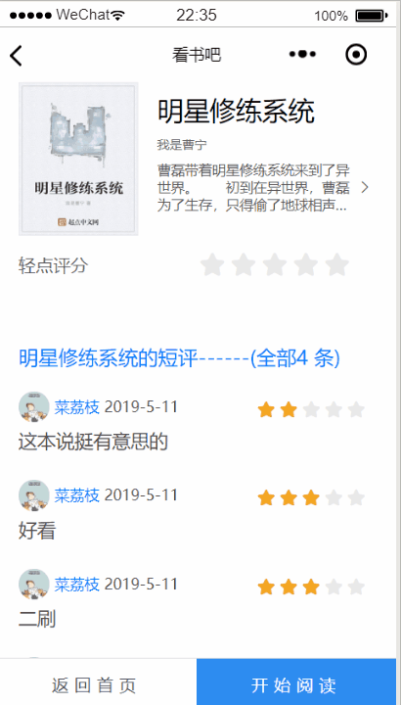
成果展示
阅读器
章节定位
目录展示，上下页跳转
加入书架，界面设置
动画

Slide 17

成果展示
书架，个人中心
长按编辑
内容定位
个人中心

Slide 18
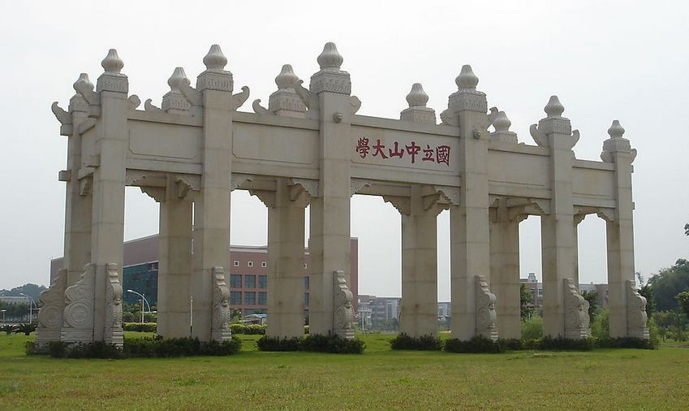
2019年
谢谢！

